Slide 1
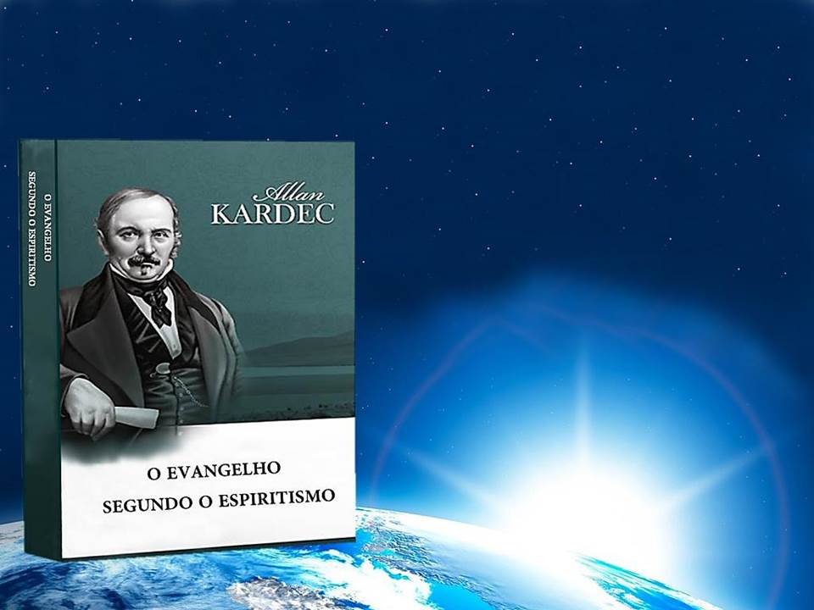
ESTUDO METÓDICO
O EVANGELHO SEGUNDO O ESPIRITISMO
CAP. XXVI
DAI GRATUITAMENTE
O QUE GRATUITAMENTE RECEBESTES
PRECES PAGAS

Slide 2
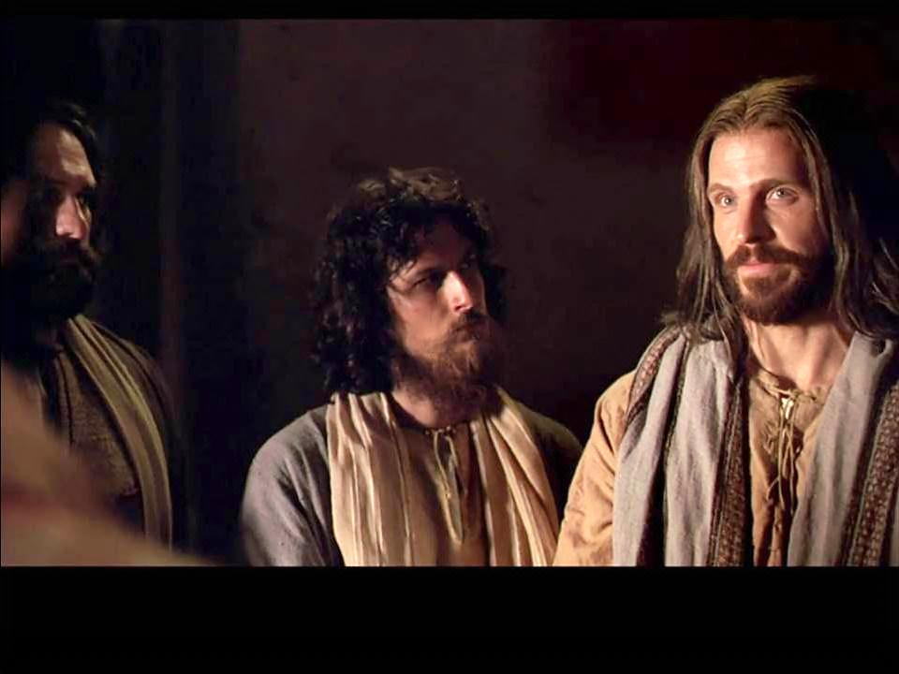
ORIENTAÇÃO AOS DISCÍPULOS
NÃO FAÇAIS COMO OS ESCRIBAS QUE A PRETEXTO DE LONGAS PRECES, DEVORAM
AS CASAS DAS VIÚVAS.
NÃO FAÇAIS QUE VOS PAGUEM AS
VOSSAS PRECES;
(LUCAS, 20:45 a 47; MARCOS, 12:38 a 40; MATEUS, 23:14)

Slide 3
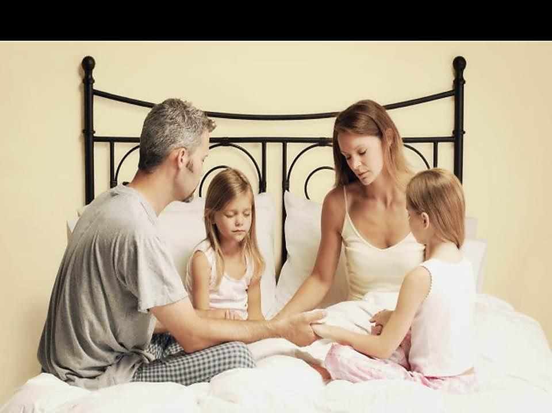
A PRECE É:
ATO DE CARIDADE.
UM ARROUBO DO CORAÇÃO.

Slide 4
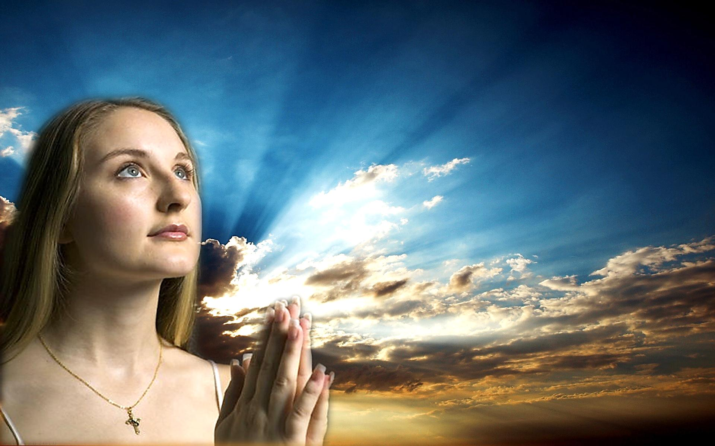
O FERVOR
AQUELE QUE AS COMPRA SE JULGA DISPENSADO DE ORAR.
QUAL O FERVOR DE QUEM ORA POR DINHEIRO?
E DE QUEM PAGA?
OS ESPÍRITOS SE SENTEM TOCADOS PELO FERVOR DE QUEM POR ELES SE INTERESSA.

Slide 5
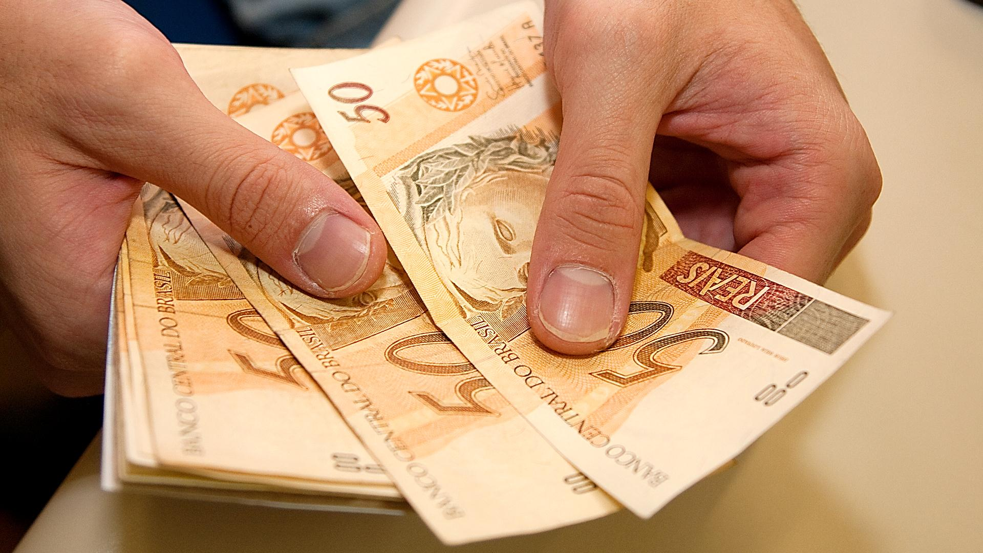
PRECE PAGA
COBRAR DE ALGUÉM PARA SE DIRIGIR
A DEUS POR ELE É TRANSFORMAR-SE
EM INTERMEDIÁRIO ASSALARIADO.
É FALTA DE CARIDADE.

Slide 6
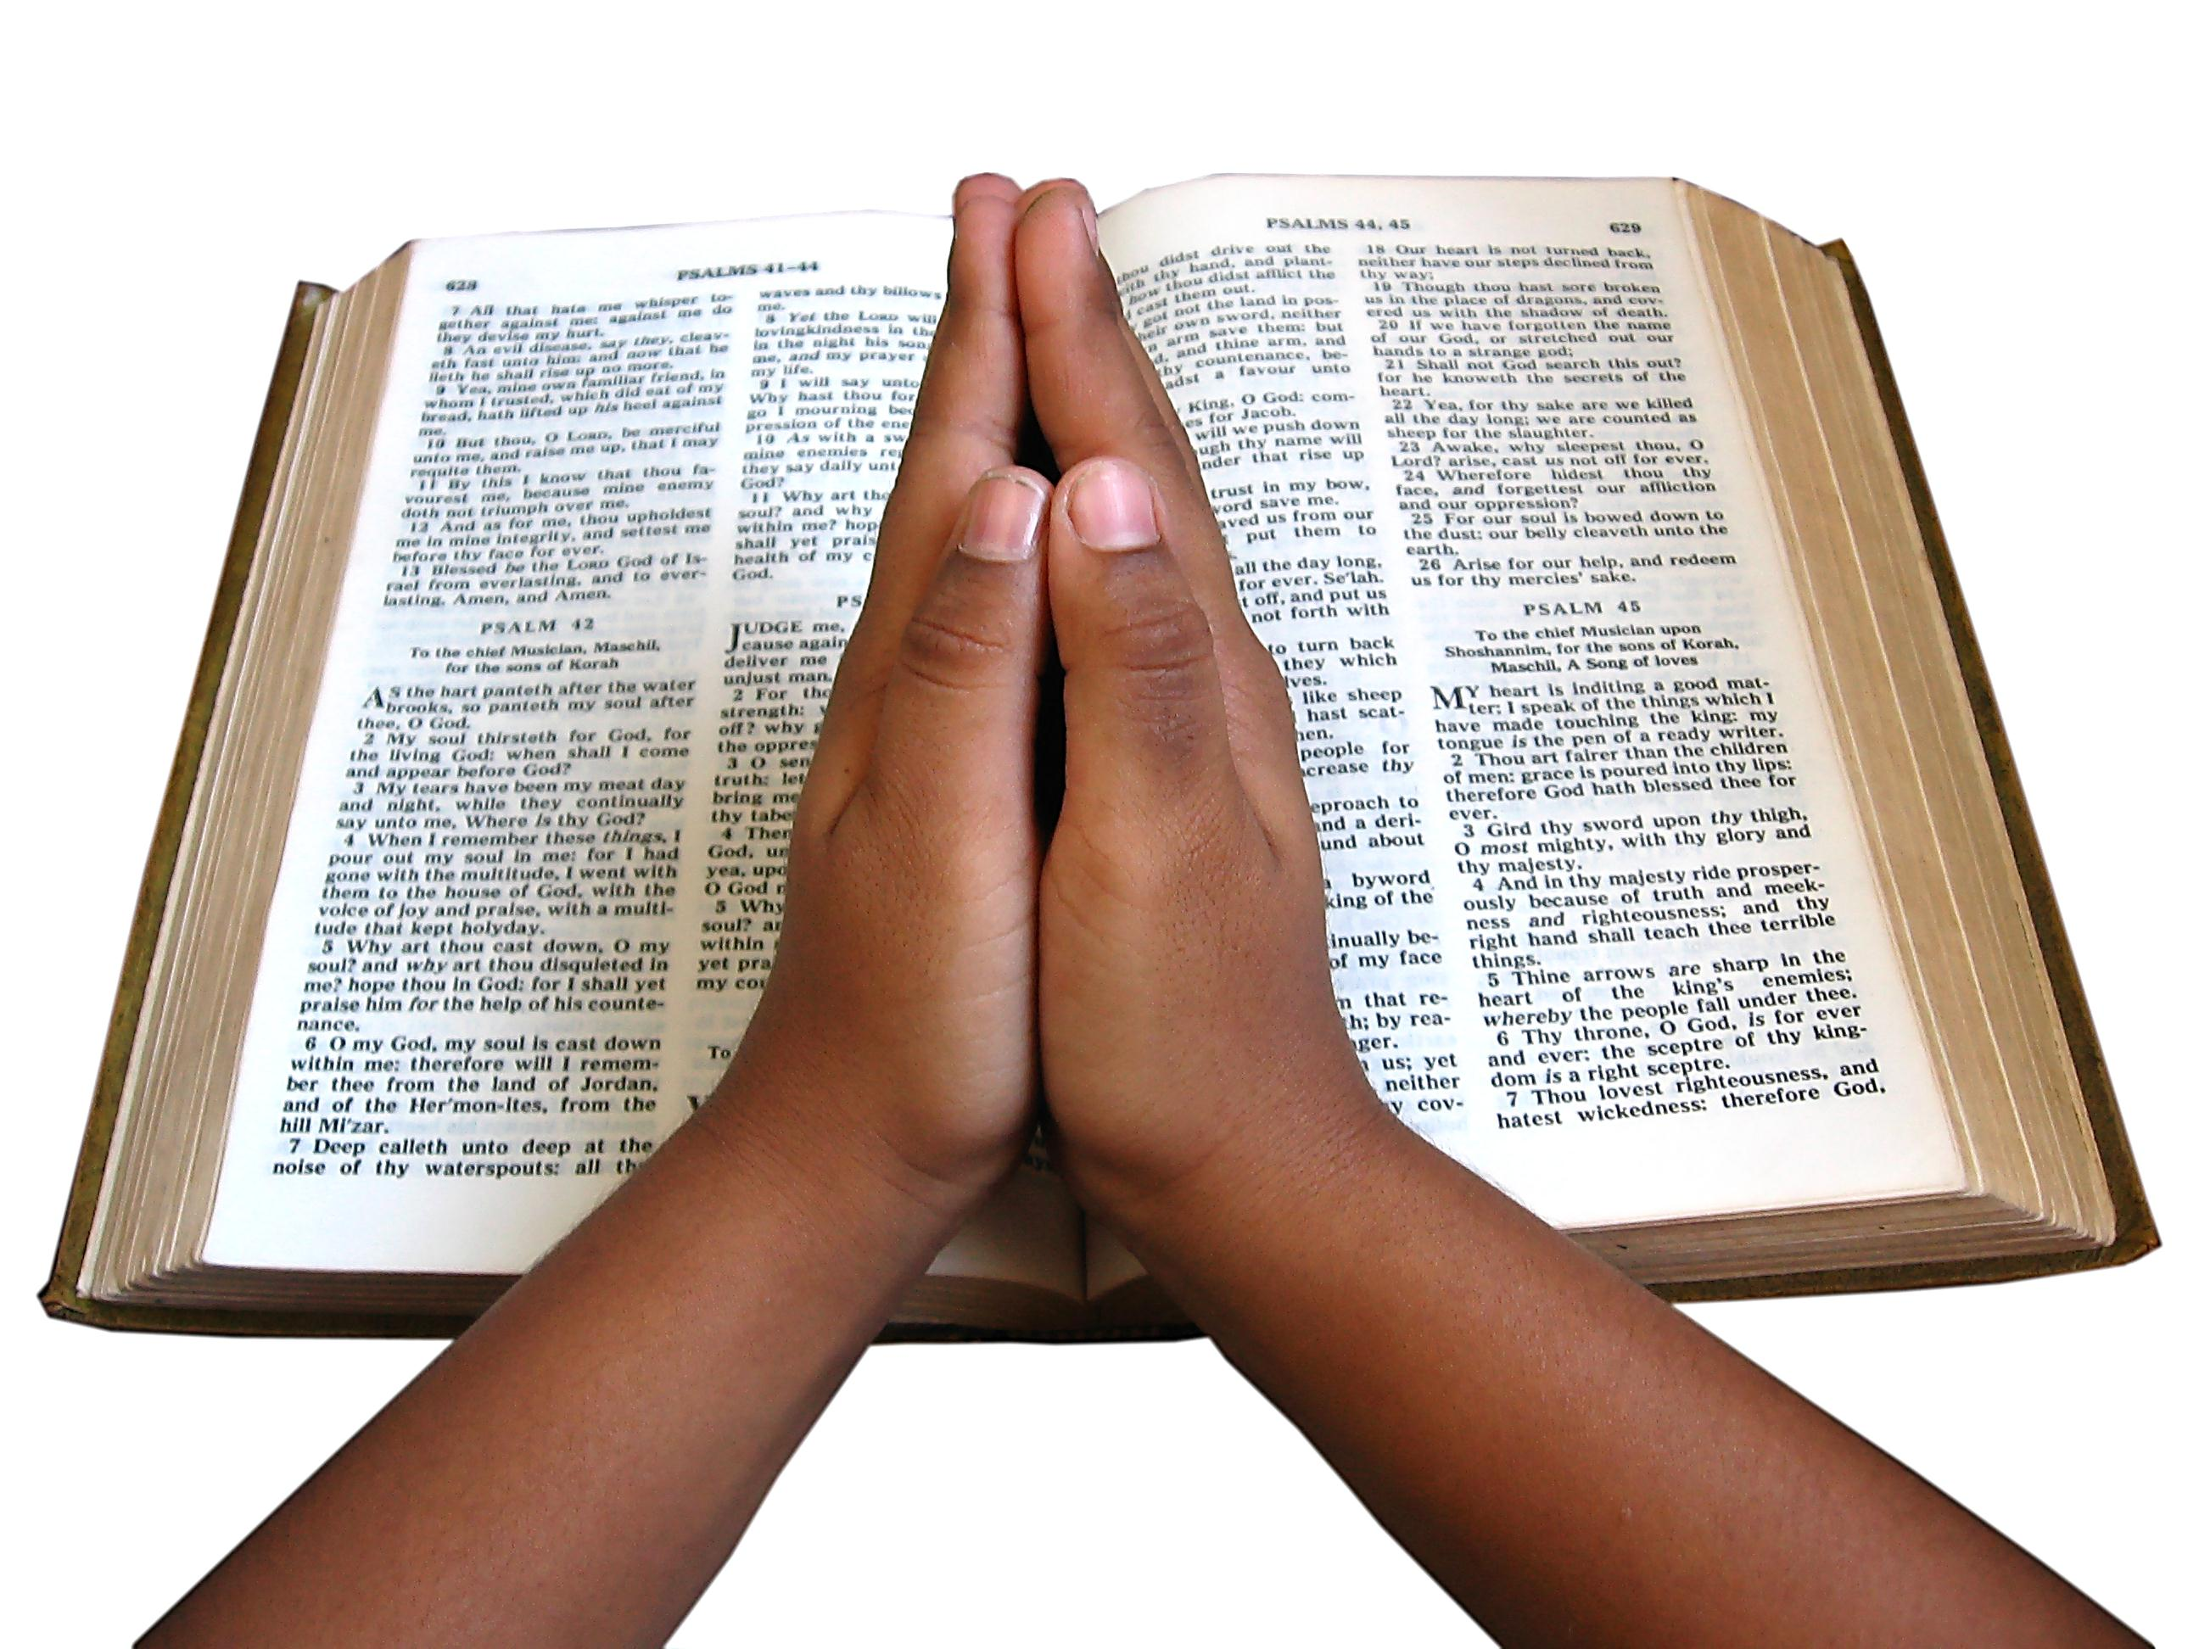
CONSEQUÊNCIA
CUJO TAMANHO É PROPORCIONAL À
SOMA QUE CUSTE.
A PRECE FICA SENDO UMA FÓRMULA.

Slide 7

OS BENEFÍCIOS DA PRECE
AQUELE QUE COBRA NÃO SENDO O DISTRIBUIDOR DOS BENEFÍCIOS, NÃO
PODE GARANTIR A SUA OBTENÇÃO.
COBRARIA UM PEDIDO QUE TALVEZ
NENHUM RESULTADO PRODUZA?
DEUS NÃO VENDE OS BENEFÍCIOS
QUE CONCEDE.

Slide 8
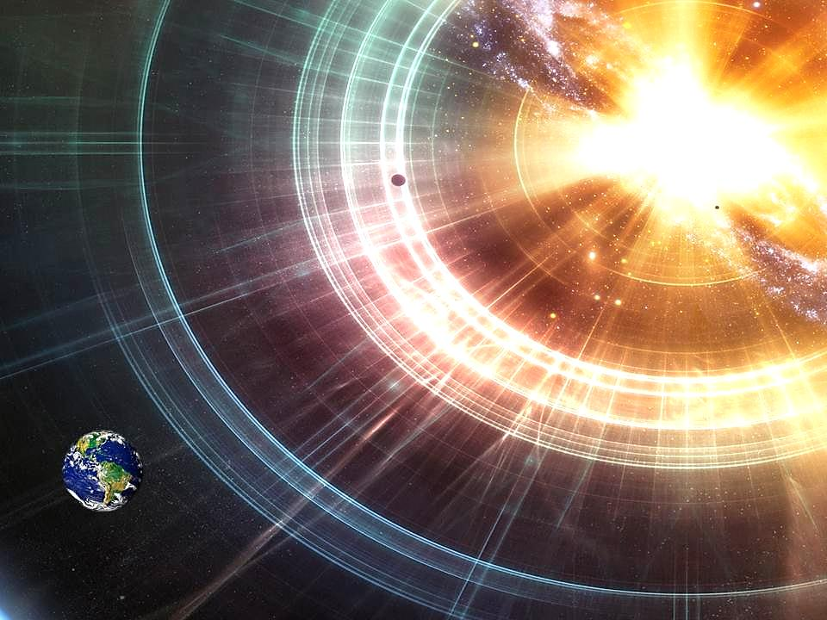
A SABEDORIA DIVINA
DEUS NÃO SUBORDINA UM ATO
DE CLEMÊNCIA, DE BONDADE
OU DE JUSTIÇA, A UMA SOMA
EM DINHEIRO.

Slide 9
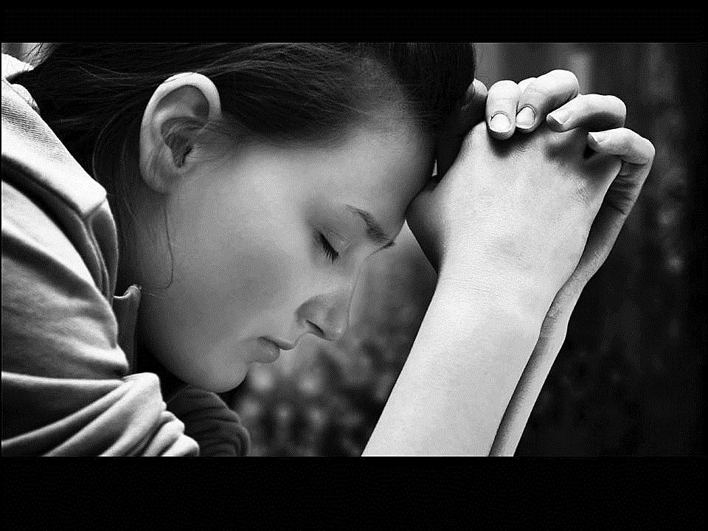
A LÓGICA
A RAZÃO DIZ SER IMPOSSÍVEL QUE DEUS,
DELEGUE A CRIATURAS IMPERFEITAS O DIREITO DE ESTABELECER PREÇO PARA A SUA JUSTIÇA.

Slide 10

A JUSTIÇA DE DEUS
É COMO O SOL: EXISTE PARA TODOS,
PARA O POBRE COMO PARA O RICO.

Slide 11
O TRÁFICO DAS GRAÇAS DIVINAS
SE É IMORAL TRAFICAR COM AS GRAÇAS DE UM SOBERANO DA TERRA, NÃO SE PODE CONSIDERAR POR LÍCITO O COMÉRCIO COM AS
DO SOBERANO DO UNIVERSO.

Slide 12

REFLEXÕES
IDEALIZAR UM OBJETIVO PARA CONTEÚDO.
COMENTAR A IDEIA DE COMPREENSÃO MAIS DIFÍCIL.
EXPOR A IDEIA QUE LHE CAUSOU MAIOR IMPACTO.
PROPOR APLICAÇÕES PRÁTICAS DO TEMA ESTUDADO.

